Slide 1
Le TDA/H de l’adulte

Slide 2
TDAH origine
Epidémiologie: touche % de la population générale
Trouble neurodéveloppemental : 80 % de part génétique, autres ( prématurité, tabac et grossesse, problème à la naissance)
Traumatismes crâniens

Slide 3
Sémiologie du TDA/H de l’adulte
Triade initiale
Autres signes remarquables à l’âge adulte
Hyperactivité
Impulsivité
Inattention
Symptomatologie émotionnelle
Difficultés d’organisation et de planification
Attrait pour la nouveauté
Alimentation et sommeil
Difficultés relationnelles
Processus d’adaptation
Notes:
Agitation : moins extèriorisé (bougeotte, nervosité (signes subjectifs++), impulsivité : verbale (impèriosité, digressions) motrice(action irréfléchie) cognitive (prise de décision hative), inattention : distractibilité…)
Difficultés d’orga et de planification : importance ++ chez l’adulte par rapport à l’enfant : environnement exigeant, alors que se subistituait auparavant à l’enfant.

Slide 4
Sémiologie du TDA/H de l’adulte
Triade initiale
Autres signes remarquables à l’âge adulte
Hyperactivité
Impulsivité
Inattention
Symptomatologie émotionnelle
Difficultés d’organisation et de planification
Attrait pour la nouveauté
Alimentation et sommeil
Difficultés relationnelles
Processus d’adaptation
Notes:
Agitation : moins extèriorisé (bougeotte, nervosité (signes subjectifs++), impulsivité : verbale (impèriosité, digressions) motrice(action irréfléchie) cognitive (prise de décision hative), inattention : distractibilité…)
Difficultés d’orga et de planification : importance ++ chez l’adulte par rapport à l’enfant : environnement exigeant, alors que se subistituait auparavant à l’enfant.

Slide 5
La triade : inattention
Dans la lune, rêves éveillés, regard dans le vide…
Distractibilité, oublis objets vie quotidienne, oublis RDV
Attention focalisée difficile ++ : distrait par pensées et environnements
Fautes d’étourderie
Lecture difficile ++
Semblent ne pas écouter, changement de sujets de conversation
Caractère labile ++ :
  Aggravation par la monotonie ; peuvent disparaitre dans des environnements nouveaux ;
  Fluctuations imprévisibles

Slide 6
La triade : hyperactivité
Pas forcément extériorisée
« bougeotte » , changement de position, tripotent des objets
Difficultés ++ à tolérer réunions, repas assis, conférences, …
Parfois uniquement signes subjectifs : nervosité, difficulté à se détendre
Évitement des professions sédentaires
Multiplication des activités

Slide 7
La triade : impulsivité
Verbale, motrice, ou cognitive
Parler sans réfléchir (et regretter immédiatement), urgence à dire, répondre à une question avant la fin, couper la parole, interrompre les autres, discours profus, logorrhéique, digressions ++ --> conscience immédiate chez le TDAH
Impatience, action entreprise sans être réfléchie
Prise de décision hâtive
Symptôme très important +++ : Accident domestique, AVP ...
Mauvais contrôle émotionnel aggravé

Slide 8
Sémiologie du TDA/H
Triade initiale
Autres signes remarquables à l’âge adulte
Hyperactivité
Impulsivité
Inattention
Symptomatologie émotionnelle
Difficultés d’organisation et de planification
Attrait pour la nouveauté
Alimentation et sommeil
Difficultés relationnelles
Processus d’adaptation
Notes:
Agitation : moins extèriorisé (bougeotte, nervosité (signes subjectifs++), impulsivité : verbale (impèriosité, digressions) motrice(action irréfléchie) cognitive (prise de décision hative), inattention : distractibilité…)
Difficultés d’orga et de planification : importance ++ chez l’adulte par rapport à l’enfant : environnement exigeant, alors que se subistituait auparavant à l’enfant.

Slide 9
Autres signes : difficultés d’organisation et de planification
Chez l’adulte +++
Difficultés à hiérarchiser les tâches ; empêtrés par les détails
Suivre des instructions
Difficulté mise en route et achèvement des tâches : procrastination puis maintien difficile du même objectif
Procrastination entraine accumulation de retard et anxiété alimentant la procrastination … alternant avec un mode d’action parfois impulsif !
Multiplication d’initiatives et de projets non finis, parfois entrepris par impulsivité
Difficulté d’évaluation des durées
Source de tension et d’auto dévalorisation, dépendance à autrui

Slide 10
Autres signes : attrait pour la nouveauté
Intolérance à l’ennui et recherche de sensations
Ennui aggrave sentiment de nervosité et difficultés de concentration, la crainte de l’ennui découle de l’agitation et du déficit d’attention (et non l’inverse)
Réticence à la routine : évocatrice de TOP mais surtout d’intolérance à l’ennui
Inventivité, originalité !

Slide 11
Autres signes : le sommeil/Alimentation
Agitation idéique/motrice
Meilleure concentration la nuit (moins de distracteurs) et mauvaise évaluation des durées
Retard de phase ++
Somnolence diurne excessive
Augmentation latence d’endormissement, plus d’éveils nocturnes, plus de mouvements périodiques des jambes, moins de sommeil paradoxal
Rester assis à table…
Hyperactivité et grignotage
Courses, préparations et consommations des repas nécessitent organisation, patience, attention et fonctions exécutives.

Slide 12
La symptomatologie émotionnelle
Expression brève et fluctuante
Expression stable et durable
Hyperréactivité émotionnelle
Labilité émotionnelle
Dysrégulation émotionnelle
Baisse de l’estime de soi
Déficit de compétences émotionnelles
Anxiété
Irritabilité
Notes:
Les symptômes émotionnels en dehors des comorbidités dans le tdah ont été caractérisés. ils sont hétérogènes. on retrouve d'un côté ceux d'expression stable et durable. il s'agit de la baisse de l’estime de soi, du déficit de compétences émotionnelles, de l'anxiété et une irritabilité durable.
et de l'autre côté on retrouve ceux d'expression brève et fluctuante.
Parmis ceux ci on peut décrire l'hyperréactivité émotionnelle, qui est une tendance à avoir des réactions émotionnelles plus intenses et plus fréquentes à des stimuli auxquels des patients moins réactifs ne répondraient pas .
on décrit également la labilité émotionnelle qui est un passage rapide et fréquent entre des phases d’excitation et des phases de tristesse et de dévalorisation.
enfin on retrouve la notion de Dysrégulation émotionnelle qui est une difficulté à réguler les émotions.

Slide 13
Sémiologie du TDA/H
Triade initiale
Autres signes remarquables à l’âge adulte
Hyperactivité
Impulsivité
Inattention
Symptomatologie émotionnelle
Difficultés d’organisation et de planification
Attrait pour la nouveauté
Alimentation et sommeil
Difficultés relationnelles
Processus d’adaptation
Notes:
Agitation : moins extèriorisé (bougeotte, nervosité (signes subjectifs++), impulsivité : verbale (impèriosité, digressions) motrice(action irréfléchie) cognitive (prise de décision hative), inattention : distractibilité…)
Difficultés d’orga et de planification : importance ++ chez l’adulte par rapport à l’enfant : environnement exigeant, alors que se subistituait auparavant à l’enfant.

Slide 14
Les difficultés relationnelles
Impatience, impulsivité, irritabilité, colères…
Difficultés attentionnelles et intéractions
Ponctualité, tenir les RDV, désorganisation, instabilité des projets...
Mauvaise gestion financière
Réactions émotionnelles excessives

Slide 15
Les processus d’adaptation
Choix de professions, de collaborateurs…
Riche sociabilité et intolérance à l’ennui
Pratique intense du sport
Consommation de psychotropes : THC et agitation, tabac et concentration...
“urgence à dire”
Mode de fonctionnement obsessionnel, intolérance au changement et à la distractibilité
Listes, mémos...
Évitement cognitif : poste en deça des compétences, passivité vie quotidienne ... Mode de vie solitaire
Surinvestissement professionnel par manque d’efficacité

Slide 16
CAT devant une suspicion de TDA/H
Evaluation transversale :
  Triade
  Signes associés
Evaluation longitudinale
  Dans l’enfance?
  Présence des symptômes de façon continue?
Répercussions fonctionnelles
Diagnostic différentiel
Présence de comorbidités
Bilan neuropsychologique
Imagerie
Diagnostic positif

Slide 17
Le diagnostic positif
    Il est clinique

Slide 18
Le diagnostic positif
Nécessite une évaluation transversale
  Clinique (critères DSM)
  Aidée par des questionnaires et interviews semi-dirigés
Et longitudinale !!! => Présence de symptômes à l’âge adulte et dans l’enfance

Slide 19
Critères DSM
Présence à un degré qui est inadapté (et ne correspond pas au niveau de développement de l’enfant) :
  soit de au moins six symptômes d’inattention (ou plus)
  soit d’au moins six symptômes d’hyperactivité-impulsivité (ou plus)
Présent avant l’âge de 12 ans (7 ans dans DSM IV)
Durant une période > à 6mois
Une gêne fonctionnelle qui doit se manifester dans au moins deux différents domaines de fonctionnement (sociale, scolaire ou professionnel, familial )

Slide 20
Critères DSM
A. Présence soit de 1, soit de 2 :
1. Inattention : Six (ou plus) des symptômes suivants ont persisté pendant au moins 6 mois à un degré qui ne correspond pas au niveau de développement et qui a des effets négatifs directs sur les activités sociales et académiques/professionnelles : Souvent ne parvient pas à prêter attention aux détails ou fait des fautes d’inattention dans les devoirs scolaires, le travail ou d’autres activités (ex : néglige ou oublie des détails, le travail n’est pas précis). A souvent du mal à soutenir son attention sur des tâches ou dans des activités de jeux (ex : a du mal à rester concentré durant les cours, les conversations, ou la lecture d’un long texte). Semble souvent ne pas écouter quand on lui parle personnellement (ex : l'esprit parait ailleurs, même en l’absence d’une distraction manifeste). Souvent, ne se conforme pas aux consignes et ne parvient pas à mener à terme ses devoirs scolaires, ses tâches domestiques ou ses obligations professionnelles (ex : commence le travail mais perd vite le focus et est facilement distrait). A souvent du mal à organiser ses travaux et ses activités (ex : difficultés à gérer des tâches séquentielles ; difficultés à conserver son matériel et ses effets personnels en ordre ; travail en désordre et désorganisé ; a une mauvaise gestion du temps ; ne parvient pas à respecter les délais). Souvent évite, a en aversion, ou est réticent à s'engager dans des tâches qui nécessitent un effort mental soutenu (ex : le travail scolaire ou les devoirs à la maison ; pour les adolescents et les adultes, préparer des rapports, remplir des formulaires, revoir un long article). Perd souvent les objets nécessaires à son travail ou à ses activités (matériel scolaire, crayons, livres, outils, portefeuille, clés, travaux écrits, lunettes, téléphone mobile). Est souvent facilement distrait par des stimuli externes (pour les adolescents et les adultes, cela peut inclure des pensées non reliées). A des oublis fréquents dans la vie quotidienne (ex : faire les corvées, les courses ; pour les adolescents et les adultes, retourner des appels, payer les factures, respecter les rendez-vous).

Slide 21
Critères DSM
2. Hyperactivité-impulsivité : Six (ou plus) des symptômes suivants ont persisté pendant au moins 6 mois, à un degré qui ne correspond pas au niveau de développement et qui a un impact négatif direct sur les activités sociales et académiques/professionnelles : Remue souvent les mains ou les pieds ou se tortille sur son siège. Quitte souvent son siège dans des situations où il est supposé rester assis (ex : se lève de sa place en classe, au bureau ou à son travail, ou dans d’autres situation qui nécessitent de rester en place). Souvent, court ou grimpe partout, dans les situations où cela est inapproprié (remarque : chez les adolescents ou les adultes, cela peut se limiter à un sentiment d’agitation). A souvent du mal à se tenir tranquille dans les jeux ou les activités de loisir. Est souvent "sur la brèche", agissant comme s’il était "monté sur ressorts" (ex : est incapable ou inconfortable de se tenir immobile pendant un long moment, comme dans les restaurants, les réunions ; peut être perçu par les autres comme agité, ou comme difficile à suivre). Souvent, parle trop. Laisse souvent échapper la réponse à une question qui n’est pas encore entièrement posée (ex : termine les phrases de ses interlocuteurs ; ne peut attendre son tour dans une conversation). A souvent du mal à attendre son tour (ex : dans une file d'attente). Interrompt souvent les autres ou s'immisce (ex : fait irruption dans les conversations, les jeux ou les activités ; peut commencer à utiliser les biens d’autrui sans demander ou recevoir leur permission ; pour les adolescents et les adultes, peut s’immiscer et reprendre ce que d’autres font).

Slide 22
Critères DSM
B. Certains des symptômes d’hyperactivité/impulsivité ou d’inattention étaient présents avant l’âge de 12 ans.
C. Présence d’une gêne fonctionnelle liée aux symptômes dans deux ou plus environnements différents (ex : à la maison, l’école, ou au travail ; avec des amis ou la famille ; dans d’autres activités).
D. Il est clairement évident que les symptômes interfèrent avec, ou réduisent la qualité du fonctionnement social, scolaire ou professionnel.
E. Les symptômes ne surviennent pas exclusivement au cours d’une schizophrénie ou d’un autre trouble psychotique et ne sont pas mieux expliqués par un autre trouble mental (ex. trouble thymique, trouble anxieux, trouble dissociatif, trouble de la personnalité, intoxication par une substance ou sevrage d'une substance).

Slide 23
Evaluation transversale : la DIVA
DIVA – hétéro questionnaire
  Basé sur les critères diagnostic du DSM en 18 items
  Composé de 3 parties qui s’appliquent chacune à l’enfance et à l’âge adulte:
    9 items pour les symptômes d’inattention
    9 items pour les symptômes d’hyperactivité et d’impulsivité
    Âge de début et altération du fonctionnement dû aux symptômes

Slide 24
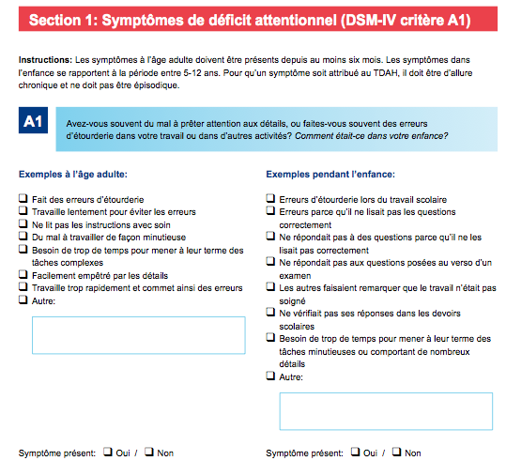

Slide 25
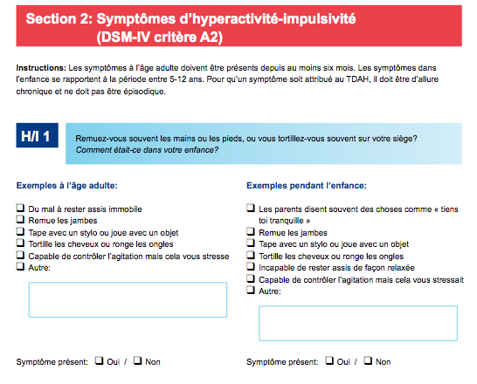

Slide 26
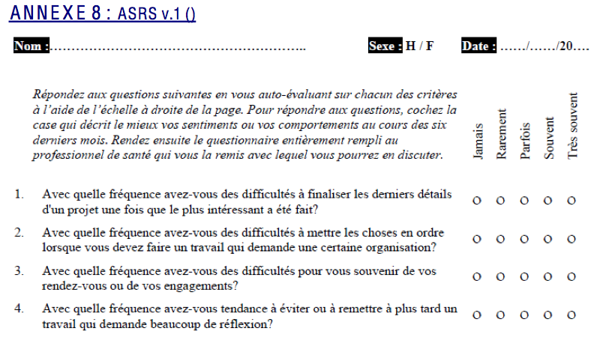
Evaluation transversale :
Adult ADHD Self-Report Scale (ASRS)
  Dépistage du TDA/H
  18 items :
    symptômes d’inattention
    hyperactivité-impulsivité
    Sur les 6 derniers mois
  Note seuil de 30

Slide 27
Evaluation rétrospective
Biais mnésique
Risque de sous-diagnostic
Risque de surévaluation?
Multiplication des sources ++
  Anamnèse
  Témoignages des proches
  Livrets scolaires
  Rapports d’examens médicaux ou psychologiques…
Échelles

Slide 28
Évaluation rétrospective : la WURS
WURS – Wender Utah Rating Scale Version longue (61) ou courte (25)
Appréciation des symptômes pendant l’enfance et l’adolescence
Note seuil à 46
  6/25 à propos de la triade cardinale
  10/25 troubles de l’humeur
  2/25 trouble oppositionnel
  3/25 difficultés apprentissages
  1/25 relation
  3/25 vague
Sensible mais peu spécifique :
  Borderline, EDC, anxieux….

Slide 29
Evaluation transversale : échelles de Conners
Auto-évaluation ou évaluation par un proche
Trois versions : dépistage, forme courte, forme longue.
Analyses factorielles : 4 sous-échelles :
  Facteur 1 : inattention/problèmes de mémoire
  Facteur 2 : hyperactivité/nervosité
  Facteur 3 : impulsivité/labilité émotionnelle
  Facteur 4 : problèmes d’image de soi
Autres sous-échelles :
  3 pour les critères des sous-types du DSM-IV
  1 pour l’index TDA/H
  1 pour l’inconsistance

Slide 30
CAT devant une suspicion de TDA/H
Evaluation transversale :
  Triade
  Signes associés
Evaluation longitudinale
  Dans l’enfance?
  Présence des symptômes de façon continue?
Répercussions fonctionnelles
Diagnostic différentiel
Présence de comorbidités
Bilan neuropsychologique
Imagerie
Diagnostic positif

Slide 31
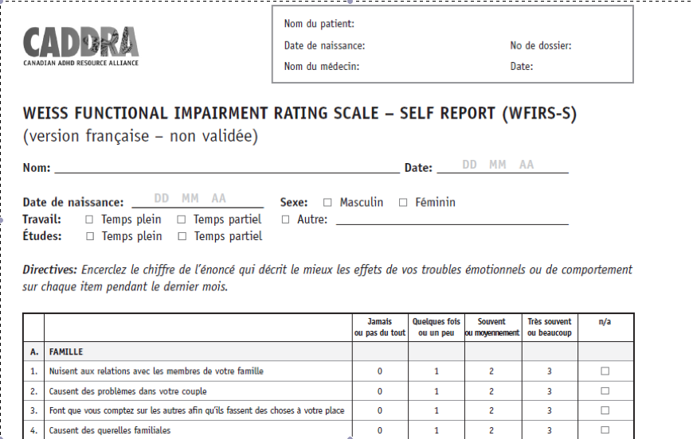
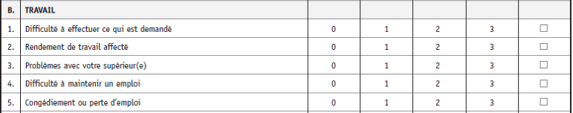
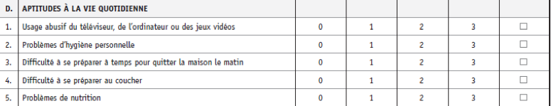
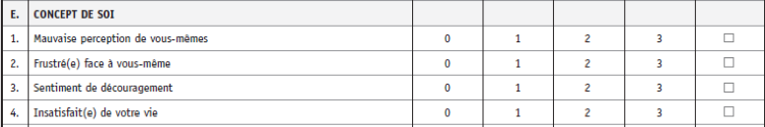
Les répercussions fonctionnelles
À évaluer dans différents domaines
la WFIRS-S
  Famille
  Travail
  Ecole
  Aptitudes à la vie quotidienne
  Concept de soi
  Fonctionnement social
  Comportements à risque

Slide 32
CAT devant une suspicion de TDA/H
Evaluation transversale :
  Triade
  Signes associés
Evaluation longitudinale
  Dans l’enfance?
  Présence des symptômes de façon continue?
Répercussions fonctionnelles
Diagnostic différentiel
Présence de comorbidités
Bilan neuropsychologique
Imagerie
Diagnostic positif

Slide 33
Diagnostic différentiel : troubles non psychiatriques
Endocriniennes :
  Anémies
  Dysthyroïdies
Neuro :
  Retard mental
  Épilepsie (absences)
  Syndrome d’alcoolisme fœtal…..
Troubles sensoriels
Troubles du sommeil :
  Apnées
  Narcolepsie
  Privation de sommeil ++++
Causes iatrogènes :
  Corticoïdes
  Antidépresseurs
  Antiépileptiques .......

Slide 34
Diagnostic différentiel : troubles psychiatriques
Schizophrénie et troubles psychotiques :
  Excluent le diagnostic de TDA/H
  Attention aux troubles psychotiques débutant
Troubles thymiques
Troubles anxieux
Alcool et substances

Slide 35
Diagnostic différentiels : troubles thymiques - dépression
Signes | Dépression | TDA/H
Difficulté de concentration | ++ | ++
Sentiment de découragement | ++ | ++
Impossibilité de mener une tâche à terme | ++ | ++
  NB:
  Incapacité à mener une tâche à terme :
    - asthénie et perte d’énergie dans EDC
    - vs attrait pour la nouveauté dans TDA/H

Slide 36
Signes | Dépression | TDA/H
Difficulté de concentration | ++ | ++
Sentiment de découragement | ++ | ++
Impossibilité de mener une tâche à terme | ++ | ++
anhédonie | ++ | -
ralentissement | ++ | -
Rupture avec l’état antérieur | ++ | -

Slide 37
Diagnostic différentiels : troubles thymiques - bipolarité
Signes | Trouble Bipolaire | TDA/H
Agitation | ++ | ++
Distractibilité | ++ | ++
Irritabilité | ++ | ++
Impulsivité | ++ | ++

Slide 38
Signes | Trouble Bipolaire | TDA/H
Agitation | ++ | ++
Distractibilité | ++ | ++
Irritabilité | ++ | ++
Impulsivité | ++ | ++
Exaltation de l’humeur | ++ | +
Fuite des idées | ++ | +
Réduction du sommeil | ++ | +
Hypersexualité | ++ | +
Notes:
Trouble bipolaire
Manie/hypomanie/ TDAH : agitation PM, fuite des idées, logorrhée, distractibilité, labilité, intolérance à la frustration, irritabilité
Mais variations affectives du TDA/H sur une journée, voir d’une heure à l’autre
Début avant 12 ans pour le TDA/H
Évolution : continue ou par épisodes…
Conscience douloureuse des troubles chez le TDA/H vs euphorie, exaltation, projets grandioses chez le maniaque
TDA/H tend à s’améliorer avec l’âge; TB s’aggrave

Slide 39
Diagnostics différentiels : troubles anxieux
Signes | Troubles Anxieux | TDA/H
Agitation | ++ | ++
Distractibilité | ++ | ++
Irritabilité | ++ | ++
Impulsivité | ++ | ++

Slide 40
Signes | Troubles Anxieux | TDA/H
Agitation | ++ | ++
Distractibilité | ++ | ++
Irritabilité | ++ | ++
Impulsivité | ++ | ++
Ruminations et soucis excessifs | ++ | -
Contrôle / ponctualité/ perfectionnisme | ++ | -
conformisme | ++ | -
Approbation et réassurance excessive | ++ | -

Slide 41
Diagnostics différentiels : alcool et substances
Intoxication ou sevrage OH : désinhibition, impulsivité, troubles du sommeil, irritabilité, …
Substances stimulantes: caféine, tabac
Cocaine : hyperactivité acquise?

Slide 42
Particularités de fonctionnement : HPI
Comportements associés au TDAH * | Comportements associés au HPI *
Difficultés de concentration dans une grande majorité de situations Pauvre persistance sur des tâches qui n’ont pas de gratification immédiate Impulsivité – aversion pour le délai Difficultés à inhiber ou réguler des comportements dans des contextes sociaux Activité accrue, besoin de moins de sommeil - Difficultés à adhérer aux règles | Attention pauvre, ennuis, rêveries dans des situations spécifiques Tolérance réduite à persister dans des tâches qui ne semblent pas pertinentes Intensité qui peut entrainer des conflits avec l’autorité Capacités de jugement et tact dans des situations sociales décalées par rapport à l’intellect Niveau d’activité élevé – besoin de moins de sommeil Questionne et met en doute les règles
* cité dans Webb et al., 2005

Slide 43
CAT devant une suspicion de TDA/H
Evaluation transversale :
  Triade
  Signes associés
Evaluation longitudinale
  Dans l’enfance?
  Présence des symptômes de façon continue?
Répercussions fonctionnelles
Diagnostic différentiel
Présence de comorbidités
Bilan neuropsychologique
Imagerie
Diagnostic positif

Slide 44
Comorbidités
75% des adultes TDA/H présentent un trouble psychiatrique concomitant
56% au moins deux troubles

Slide 45
Troubles Anxieux
20-30%
Troubles des apprentissages
20%
HPI
Dépression
20-30%
TSA
Trouble bipolaire
10%
TDA/H 75%
TOP/TDC
40-60%
Abus de substances 25-50%
TOCS
Troubles du sommeil
TCA

Slide 46
Comorbidités
Troubles de l’humeur
  EDC :
    24 à 31% des adultes TDA/H ; + de risque d’EDC, de dysthymie et de dépressions saisonnières
    Plus fréquent si TOP associé
    Troubles dépressifs plus sévères chez les hyperactifs
  Trouble bipolaire :
    14 à 20% des sujets bipolaires pourraient souffrir de TDA/H
    10 à 20% des patients TDA/H présenteraient un trouble bipolaire
    Le trouble bipolaire serait plus précoce et d’évolution plus sévère en cas TDA/H associé
    Les TDA/H au double diagnostic présenteraient eux une plus grande proportion de la dimension hyperactivité/impulsivité

Slide 47
Comorbidités
Trouble anxieux : 1 TDA/H / 2
  Et TDA/H à rechercher chez les anxieux !!
    (Mancini, 1999 ; Fones, 2000) : ATCD de TDA/H dans 9 à 15 % des anxieux
TOP et TC
  Biedermann (2008) : TOP seul à l’adolescence n’est pas un précurseur de TC à l’âge adulte
  Le TC alourdit le pronostic : substances psychoactives, trouble bipolaire et personnalité antisociale

Slide 48
Comorbidités
Personnalité antisociale
  5 à 10 x plus que chez les témoins
  Proportion élevée de TDA/H chez les incarcérés (25 à 45%)
  Risque plus élevé quand ATCD de TC (impulsivité)
  Millstein, 1997 : Actes antisociaux : sous-types mixtes ++
  Babinski, 1999 : Sous-type inattention n’est pas un facteur de risque de participation à des délits ou des crimes
  Satterfield, 2007 : risque d’évolution vers la criminalité sur 30 ans
    Cohortes de 179 Hyperactifs : 7 fois plus d’arrestations, condamnations, et incarcérations que les témoins
    3 Facteurs péjoratifs : faible niveau socio-éco, faible QI, existence TC dans l’enfance
    Meilleur pronostic à l’adolescence en cas de traitement multimodal intensif dans l’enfance : meilleures performances scolaires et académiques et moins de comportements antisociaux.
      Mais aucun bénéfice dans la prévention de la délinquance à l’âge adulte.

Slide 49
Comorbidités
Tabagisme
  40% des TDA/H fument
  Quelque soit le sous-type du TDA/H ; mais risque plus fort via les symptômes d’hyperactivité-impulsivité
  Plus grande fréquence du syndrome de sevrage, même quand l’hyperactivité a disparu après l’enfance
  Augmentation des symptômes → âge plus précoce d’initiation au tabac et consommation quotidienne plus élevée
  Substance d’automédication !! Nicotine transdermale ou en gomme : augmentation attention et diminution distractibilité
Alcool
  Bcp plus de TDA/H dans pop OH (33%) que dans pop G
  Accélération de la maladie alcoolique quand TDA/H : plus tôt, abus plus rapide, dépendance plus précoce, rémission plus courte

Slide 50
Comorbidités
THC
  Propriétés sédatives calmant l’agitation
Opiacés
  Plus de TDA/H chez les consommateurs que dans la pop G
Cocaïne
  Caroll et Rounsaville, 1993 : 33% d’adultes suivis pr cocaine souffraient de TDA/H dans l’enfance
  Symptômes hyperactivité/impulsivité plus sévères dans l’enfance et sans s’atténuer à l’âge adulte

Slide 51
Comorbidités
TICS
  50 à 80 % des Gilles de la Tourette ont un TDA/H
  20% des hyperactifs ont des tics
Trouble des apprentissages
  Comorbidité la plus fréquente chez l’enfant
  Chez l’adulte ? Peu d’études ; plutôt persistance … et associés à une atteinte plus sévère

Slide 52
Comorbidités
Trouble du comportement alimentaire
  Susan et coll. (2006) : augmentation prévalence de la boulimie
  Risque presque 4 x plus élevé de TCA
  Association TDA/H et obésité : 3 hypothèses (Cortese, 2008) :
    Obésité et facteurs associés à l’obésité (troubles du sommeil) favorisent le TDA/H
    Obésité et TDA/H sont l’expression d’un substrat commun de déficience de récompense
    TDA/H favorise conduites alimentaires impulsives et désorganisées conduisant à l’obésité

Slide 53
Comorbidités
Troubles du sommeil
  Allongement des latences d’endormissement, éveils nocturnes, faible proportion de sommeil paradoxal, plus de mouvements périodiques des jambes
  Plainte concernant le sommeil chez 80% des TDA/H

Slide 54
CAT devant une suspicion de TDA/H
Evaluation transversale :
  Triade
  Signes associés
Evaluation longitudinale
  Dans l’enfance?
  Présence des symptômes de façon continue?
Répercussions fonctionnelles
Diagnostic différentiel
Présence de comorbidités
Bilan neuropsychologique
Imagerie
Diagnostic positif

Slide 55
Evaluation cognitive
Difficultés sur l’ensemble des sphères cognitives : revue dans Fuermaier (2018)
  Attention sélective, divisée, soutenue
  Fonctionnement exécutif: mémoire de travail, flexibilité cognitive, résolution de problème, planification, contrôle inhibiteur
  Apprentissage et mémoire
Variabilité considérable chez l’adulte => profil neuropsychologique unique

Slide 56
Evaluation cognitive
Fuermaier et al. (2018) - Beaucoup de tests sont disponibles pour évaluer les troubles cognitifs mais pas de véritable consensus – composition d’une baterie de tests neuropsychologiques

Slide 57
Evaluation cognitive
Schoechling & Engel (2005) – méta-analyse :
L’attention focalisée et soutenue ainsi que la mémoire verbale sont les variables qui sont les plus discriminantes entre TDAH et contrôle.
Absence de déficits exécutifs chez l’adulte contrairement à ce qui est observé chez l’enfant
corrélation entre type de TDAH et dysfonctions neuropsychologiques ?

Slide 58
Evaluation cognitive
Seidman (2006) – revue
Les déficits exécutifs sont des corrélats du TDAH
Dysfonctions majorées si comorbidités
Forte hétérogénéité des dysfonctions du FE
Interroge la pertinence du bilan neuropsychologique pour le diagnostic clinique chez l’adulte
Les dysfonctions du système de récompense et donc du fonctionnement motivationnel, non dépendant du FE, sont souvent en cause

Slide 59
Evaluation cognitive
But du bilan:
  Pas de sensibilité diagnostic
  Etablir un profil neuropsychologique
  Faire des propositions thérapeutiques en prenant en compte les plaintes objectives, subjectives et les troubles comorbides
  Prise en compte des impacts fonctionnels
  Faire des propositions compensatoires

Slide 60
CAT devant une suspicion de TDA/H
Evaluation transversale :
  Triade
  Signes associés
Evaluation longitudinale
  Dans l’enfance?
  Présence des symptômes de façon continue?
Répercussions fonctionnelles
Diagnostic différentiel
Présence de comorbidités
Bilan neuropsychologique
Imagerie / modèles
Diagnostic positif

Slide 61
Imagerie
EEG
  Recherche d’épilepsie
IRM-a
  Absence de lésions anatomiques
SPECT : débit sanguin cérébral
  Possibles hypo et hyperperfusions frontales et préfrontales

Slide 62
Modèles : le TDAH est un trouble neurodéveloppemental d’origine génétique
  Implication de la DA et de la NA impliquant des dysfonctionnements des régions sous corticales et des connexions avec le lobe frontal
  Dysrégulation catécholaminergique :
Système dopaminergique est impliqué dans les processus de motivation et de renforcement
La noradrénaline joue un rôle dans les processus d’apprentissage, de mémoire et de vigilance

Slide 63
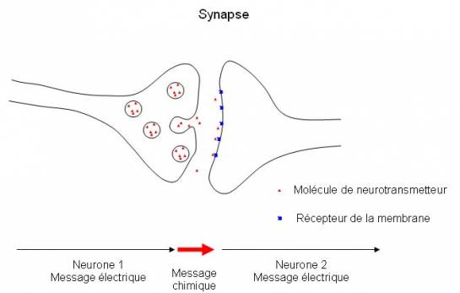
Au niveau synaptique
Pas de lésions anatomiques
Altération dans la transmission de l’information

Slide 64
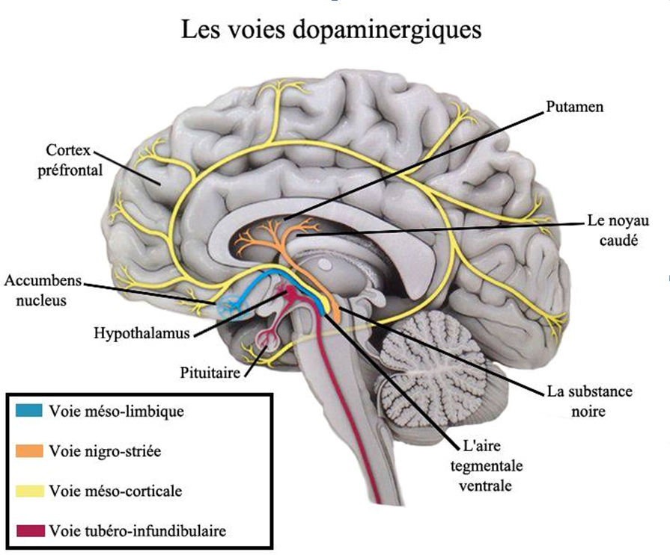

Slide 65
Voies dopaminergiques
La voie méso-limbique
(noyau accumbens + septum + amygdale + hippocampe)
joue un rôle dans le contrôle des processus motivationnels et de récompense
La voie méso-corticale
(cx frontal + temporal)
=> joue un rôle dans la concentration et des fonctions exécutives
Notes:
La voie méso-limbique (mésencéphale → système limbique) ATV → striatum ventral (N. Accumbens), septum, amygdale, hippocampe
contrôle des processus motivationnels et de récompense
La voie mésocorticale ATV → cortex frontal (gyrus cingulaire), temporal (gyrus entorhinal)
Elle joue un rôle dans la concentration et des fonctions exécutives

Slide 68
Figure : Illustration des relations entre les différents niveaux d’organisation (du gêne au comportement) – tiré de Tripp & Wickens (2009)

